Slide 1
ФЕДЕРАЛЬНАЯ СЛУЖБА ПО НАДЗОРУ В СФЕРЕ ЗАЩИТЫ ПРАВ ПОТРЕБИТЕЛЕЙ И БЛАГОПОЛУЧИЯ ЧЕЛОВЕКА ТЕРРИТОРИАЛЬНЫЙ ОТДЕЛ управлениЯ роспотребнадзора по Республике Дагестан В ГОРОДЕ КИЗИЛЮРТ

Slide 2
Что такое система Честный знак
▶ Маркировка «Честный ЗНАК» — это система цифровой маркировки и прослеживаемости товаров в России, разработанная для борьбы с контрафактной продукцией и обеспечения прозрачности товарооборота. Система была запущена в 2019 году и охватывает различные категории товаров, такие как табачная продукция, обувь, лекарства, парфюмерия, шины и другие.
▶ Основные цели системы:
Борьба с контрафактом — маркировка позволяет отслеживать происхождение товаров и
выявлять подделки.
Повышение прозрачности рынка — система помогает контролировать оборот товаров и собирать данные для анализа.
Защита потребителей — покупатели могут проверить подлинность товара с помощью специального приложения или сайта.
Упрощение налогового контроля — система помогает снизить уклонение от уплаты налогов.
▶ Как это работает:
Каждый товар маркируется уникальным Data Matrix-кодом, который содержит информацию о продукте, производителе и его движении по цепочке поставок.
Код наносится на упаковку товара и сканируется на всех этапах: от производства до продажи.
Потребители могут сканировать код через приложение «Честный ЗНАК» и проверять подлинность товара.

Slide 3
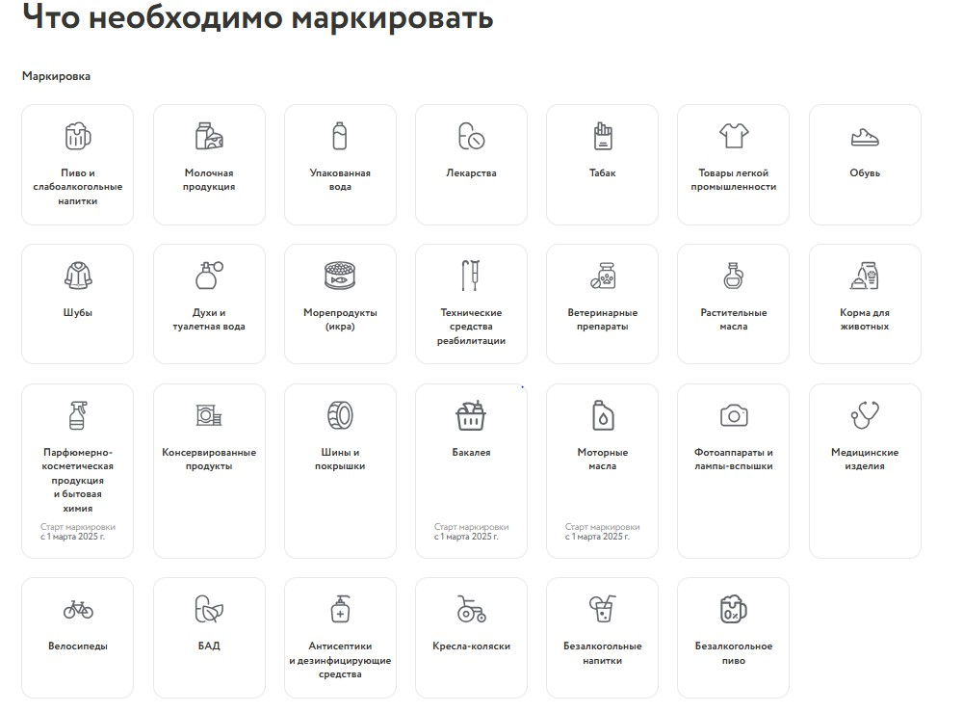
Товарные Группы

Slide 4
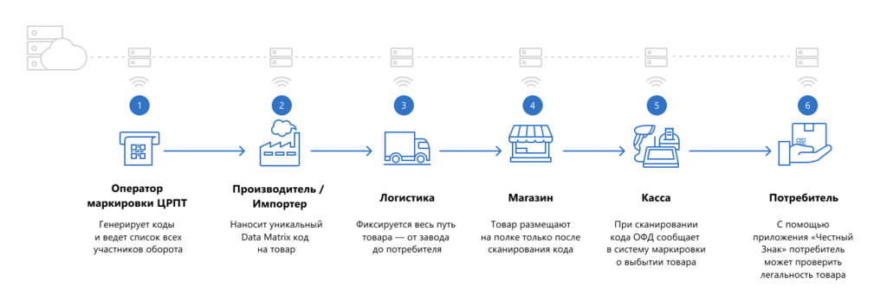
Система маркировки
Кого коснется данная система:
Производитель
Импортер
Оптовое звено
Розница

Slide 6
Этапы введения обязательной маркировки новых групп товаров одежды
1. Доступ к тестовому контуру
с 01.10.2024
2. Доступ к промышленному контуру (возможность
заказа КМ, маркировка товаров , добровольные ввод в оборот, оборот и выбытие через кассу)
с 01.10.2024- подача сведений в добровольном порядке
3. Старт обязательной маркировки товаров (запрет на оборот немаркированной продукции, произведенной с 01.03.2025 г., кроме остатков, введенных в оборот до 01.03.2025 г.)
01.03.2025
4. Запрет выпуска таможенными органами товаров без КМ, приобретенных до 01.03.2025).
01.07.2025
4.1. Завершение передачи сведений в систему маркировки о вводе в оборот товаров из п.4
01.10.2025
5. Запрет реализации немаркированных остатков
(разрешается хранение немаркированного товара на складе, обязательное выбытие товара через кассу)
01.08.2025
6. Завершение описания, заказа км и маркировки остатков
01.11.2025
7. Завершение ввода остатков в оборот
01.12.2025

Slide 7
Сроки маркировки одежды 1 слой
С 1 марта 2025 года вступает в силу обязательная маркировка для вновь выпускаемых товаров легкой промышленности
До 1 ноября 2025 года все участники рынка должны внести в систему
данные о своих товарных остатках, получить необходимые коды и нанести
маркировку.
До 1 декабря 2025 года необходимо завершить процесс ввода в оборот маркированных остатков.
С 1 июля 2025 года запрещается ввоз немаркированной одежды, если она
была приобретена до 28 февраля 2025 года.
С 1 августа 2025 года продажа немаркированных товарных остатков становится недопустимой.
До 30 сентября 2025 года допускается ввод в оборот импортных товаров,
купленных до введения обязательной маркировки и выпущенных в период с 1 марта по 30 июня 2025 года.

Slide 8
Сроки маркировки Игрушки
С 1 марта 2025 года производители и импортёры регистрируются в ГИС МТ
«Честный ЗНАК». На подачу заявления даётся 7 календарных дней, а для юрлиц и ИП из отдалённых и труднодоступных местностей – 30 дней со дня
возникновения необходимости. После регистрации у всех есть 15 дней на подготовку к информационному (электронному) взаимодействию с ГИС МТ, а после налаживания взаимодействия – 15 дней на тестирование операций.
С 1 сентября 2025 года производители и импортёры обязаны наносить коды Data Matrix на каждый экземпляр нового товара и подавать сведения о вводе игрушек с маркировкой в оборот. Ввоз товара на территорию России без маркировки будет запрещён. Средства идентификации нужно нанести до прохождения таможенного контроля и зафиксировать метки в декларации.
С 1 сентября 2026 года розничные продавцы должны информировать систему
«Честный ЗНАК» о выбытии игрушек из оборота при розничных продажах с применением ККТ и другим причинам.
С 1 февраля 2027 года в «Честный ЗНАК» посредством ЭДО передаются сведения
о трафике детских игрушек (поэкземплярный учёт).
Немаркированные остатки разрешено продавать до 14 февраля 2026 года. До этого же срока их необходимо промаркировать. Возможно, будет перенос на более позднюю дату.
•
•
•
•

Slide 9
Розница.Правила торговли
▶ 1) Возврат товара от покупателя. Повторная
маркировка
▶ 2) Повреждение кода маркировки. Повторная маркировка
▶ 3) Работа с маркетплейсами
▶ 4) Статистика отклонений. Что система честный знак передает в контролирующие органы?
▶ 5) Разрешительный режим. Обязательная проверка
кодов маркировки на кассе.

Slide 10
Ответственность за несоблюдение правил обязательной маркировки товаров
Статьи 15.12 и 15.12.1 Кодекса РФ об административных
правонарушениях
В случае производства или продажи товаров, в отношении которых установлены требования по маркировке, без соответствующей маркировки
Непредставление сведений и (или) нарушение порядка и сроков представления сведений, предусмотренных правилами маркировки товаров в систему мониторинга за оборотом товаров, подлежащих обязательной маркировке средствами идентификации
Статья 171.1 Уголовного кодекса Российской Федерации
Производство, приобретение, хранение, перевозка в целях сбыта или сбыт товаров и продукции без маркировки, - нарушения, совершенные в крупном размере,

Slide 11
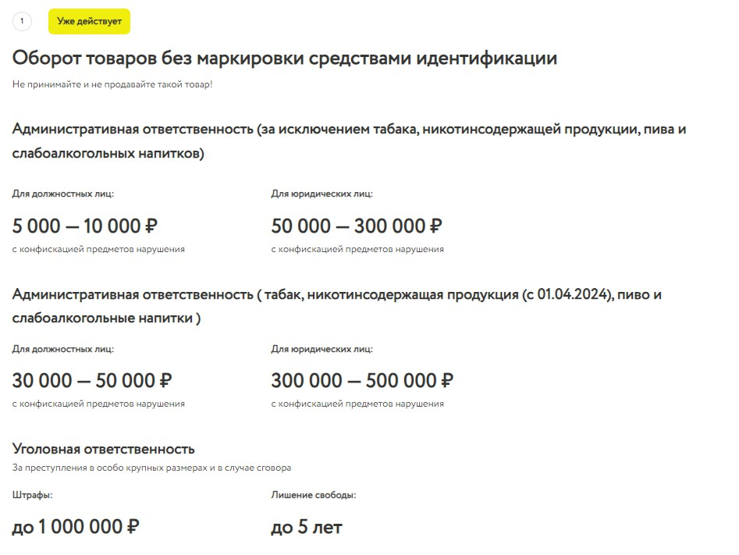
Ответственность участников рынка

Slide 12
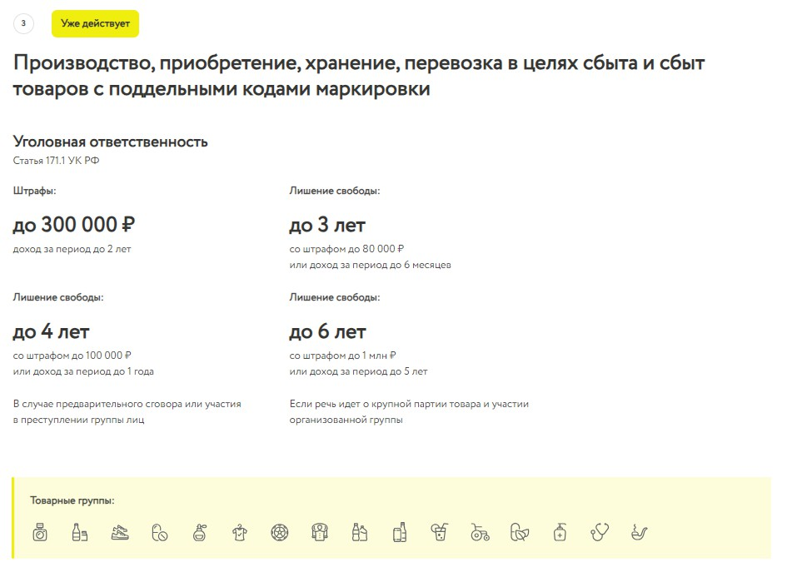
Ответственность участников рынка

Slide 13
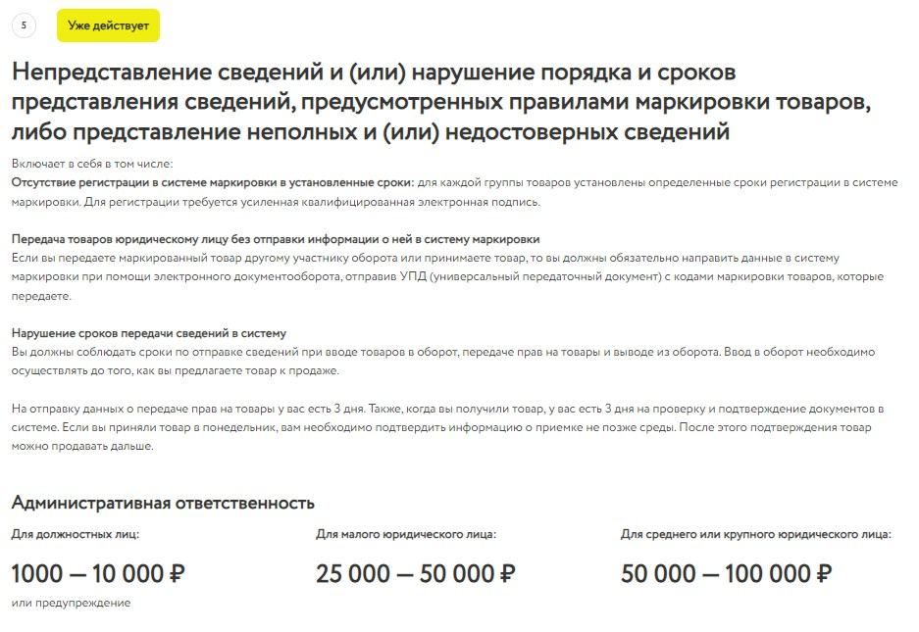
Ответственность участников рынка

Slide 14
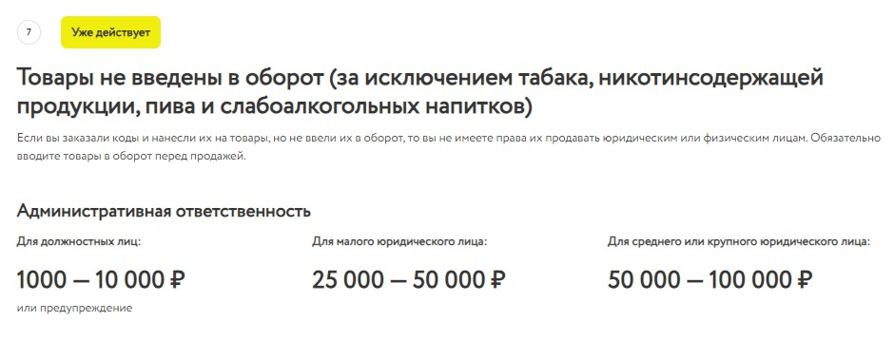
Ответственность участников рынка

Slide 15
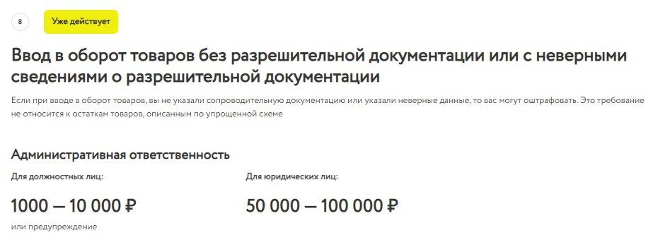
Отвественность участников рынка

Slide 16
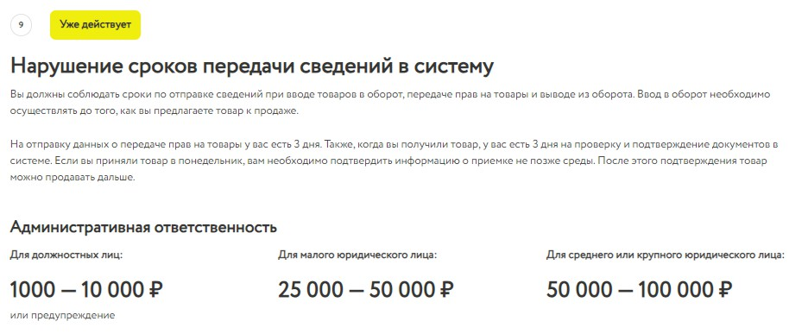
Отвественность участников рынка

Slide 17
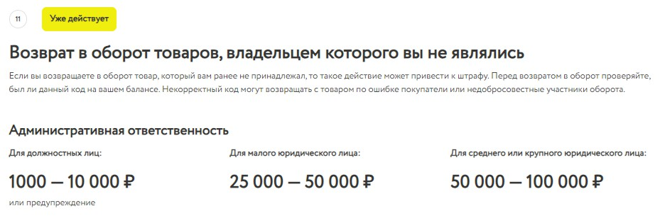
Ответственность участников рынка

Slide 18
Методика Работы

Slide 19
Методика работы

Slide 20
СПАСИБО ЗА ВНИМАНИЕ

